Slide 1

青春期性教育

Slide 2
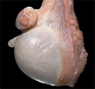
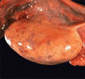
青 春 期 生 理 变 化
高 度 增 加
生长激素
脑 下 垂 体
剌激性腺活动的激素
男孩子
女孩子
睾丸
卵 巢
分泌男性激素
产生精子
分泌女性激素
产生卵子

Slide 3

青春期生理变化
体格和体形的变化
构成体型的三个要素：骨骼、肌肉、脂肪
青春初期最早出现的变化就是体格的迅速发育。

Slide 4

青春期性生理
身高
生长激素促使四肢骨骼的生长，雄性激素则使骨骼增粗、更结实，从而表现为身高的迅速增加。

Slide 5
青春期性生理
身高
影响身高发育的因素：
性成熟的早晚
遗传的因素
合理的营养
充足的睡眠
适度的体育锻炼等

Slide 6

青春期性生理
体重
由于发育过程中雌、雄激素分泌的比例不同，女性体重的增加和脂肪的堆积有关，而男性体重的增加则和肌肉的增多有关 。

Slide 7
青春期性生理
体重
在成年男性肌肉重量约占体重的42%，女性占36%，
而且一般的女孩活动量较少，脂肪容易堆积，故女孩脂肪占体重的28%，而男孩只占18%。
因此男孩逐渐显出强健、魁梧的阳刚之美，而女孩则逐渐显出体态丰满柔和、婀娜多资的女性之美。

Slide 8

青春期生理变化
体格和体形的变化
每个人的体格发育都有其特别的形态和特质，且成长的步伐更不是人人相同的，身材的高矮胖瘦并不重要，重要的是使自己健康的成长，独特就是美。

Slide 9
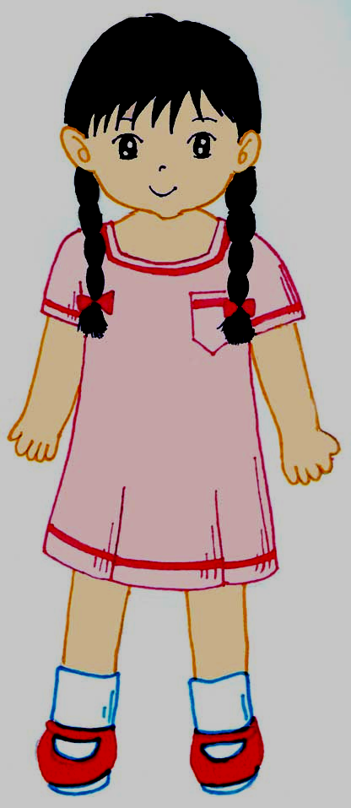
女 孩 子 的 生 理 变 化
青春痘
乳房发育
臀部脂 肪积聚
长出腋毛
长出阴毛
外生殖器发育成熟，色素加深

Slide 10
女 性 的 成 长：
8-10岁，骨盆处的骨骼开始发育，脂肪均匀分布， 长出乳头，（先长出一只）
10-11岁：乳头变大。 长出稀疏阴毛。
11-13岁：乳头下乳房发育， 内外生殖器官增大。 阴道壁变厚。能够产生分泌物。
12-14岁： 乳房充分发育。乳头色素沉着，颜色变得更深。
13-15岁：阴毛更浓密，腋下出现体毛。青春痘，月经初潮。

Slide 11
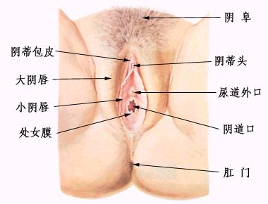
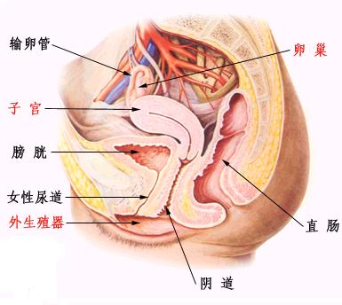
青春期性生理
女性生殖系统的解剖和功能

Slide 12
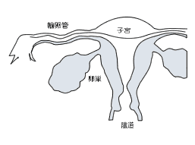
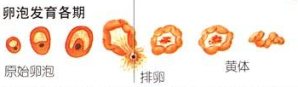
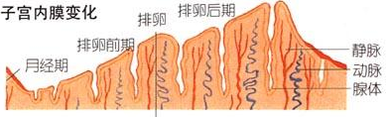
青 春 期 性 生 理

Slide 13
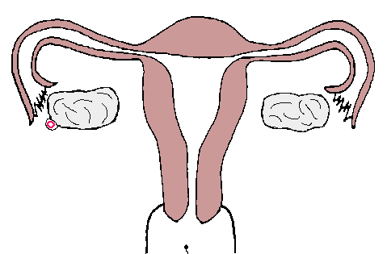
青春期性生理
受孕过程

Slide 14
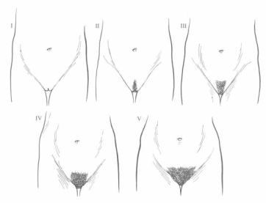
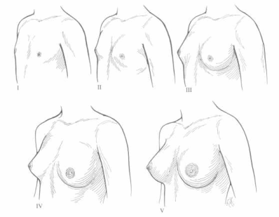

青春期性发育
女性青春期发育

Slide 15

青春期性生理
青春期卫生
经期的烦恼与困惑
为什么会有月经
流经血会否影响健康
初潮来临的早晚
为什么经期会不规则
痛经的烦恼

Slide 16
青春期性生理
青春期卫生
经期保健
注意会阴部卫生
使用消毒过的卫生巾
注意保暖
充分的睡眠和均衡的营养
保持心情愉快
做好月经周期的记录
避免剧烈运动

Slide 17
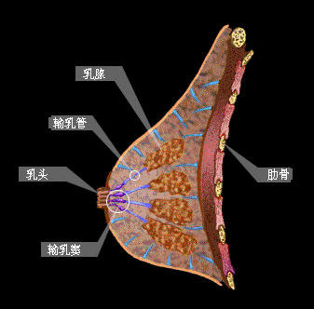
青春期性生理
青春期卫生
乳房发育主要受多种激素的影响。此外，遗传因素、营养、胖瘦、气候条件、环境等多种因素都会影响乳房的发育。
乳房的保健
不要束胸
适时佩戴胸罩
选择合适的胸罩
定期乳房自查
注意乳房卫生

Slide 18
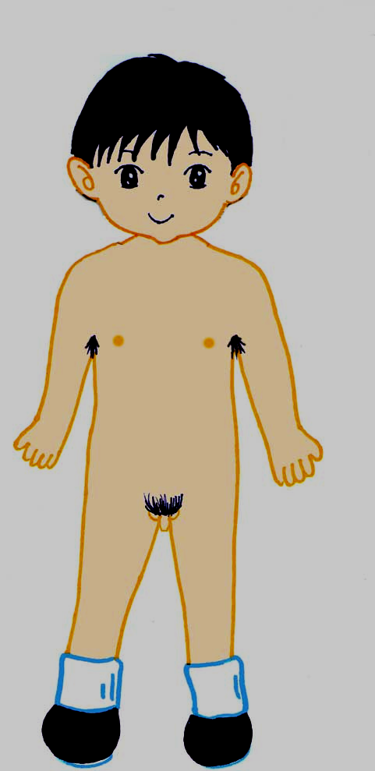
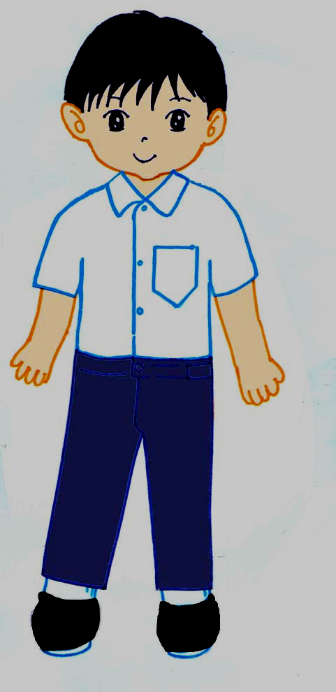

男 孩 子 的 生 理 变化
青春痘
长出胡子
肩膀变宽
长出喉结
长出腋毛
长出阴毛
阴茎变大, 阴囊增大、皮肤皱折增多 及 色 素 加 深

Slide 19
男 性 的 成 长：
10-11岁，细阴毛出现 睾丸开始增大
12岁，内外生殖器、前列腺开始发育
13岁，睾丸、阴茎明显增大
14岁，腋毛生长出现喉结，声音变粗。
15岁，阴囊色素增强开始长胡须、出现遗精
16-18岁，长痤疮，骨骼闭合，长高速度明显减缓甚至停止。肩宽，皮肤粗糙

Slide 20
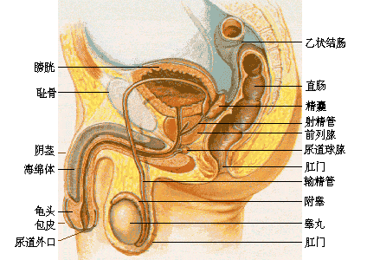
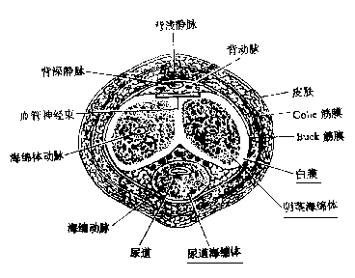
青春期性生理
男性生殖系统的解剖和功能

Slide 21
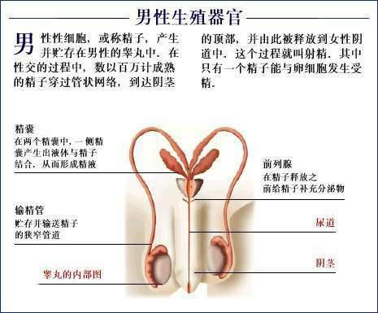

Slide 22
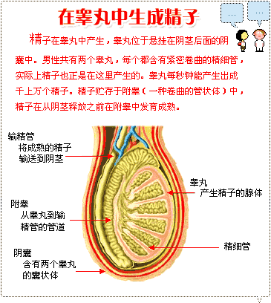

Slide 23
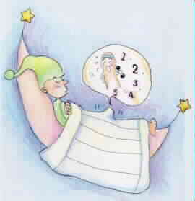
夜间勃起

Slide 24
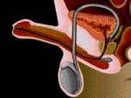
青春期性生理

Slide 25
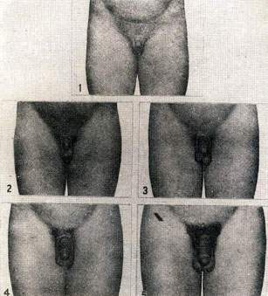
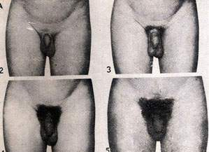
青春期性发育
男性青春期发育

Slide 26
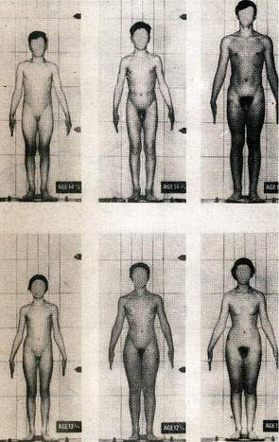

青春期性发育
青春期分级

Slide 27

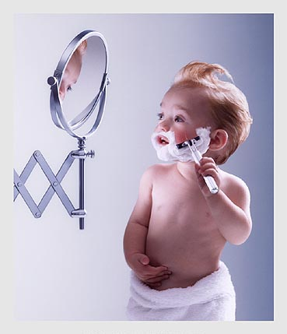
青春期性发育
性早熟
一般认为男孩在10岁以前，女孩在8岁以前，性发育就已开始，称为性早熟。
但近年来，随着生活条件的改善，性发育开始的年龄呈提前的趋势，甚至可早到5岁。

Slide 28
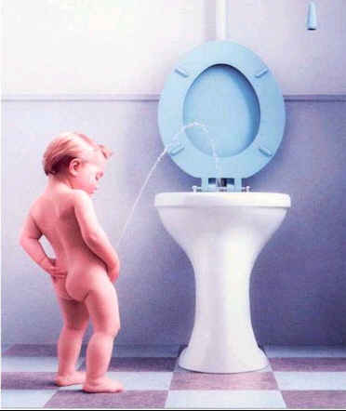
青春期性发育
青春期延迟
男孩在14岁时睾丸还不发育，或16岁时还不出现骨骼生长突增。
女孩到14岁时乳房还不发育，或到15岁时还未出现骨骼生长突增。
我们称为青春期延迟。

Slide 29
青春期性生理
青春期卫生
覆盖于阴茎的皮肤能自由移动，在阴茎头处皮肤褶成双层的包皮。
包皮过长
若包皮长度超过阴茎头部，称为包皮过长。
包茎
若包皮过长且包皮口很小，以致不能上翻露出龟头者，称为包茎。
指导原则：
包皮垢是致炎的场所及致癌物质的来源。
因此，应坚持每天将包皮上翻清洗；不易上翻或无法上翻者应及早行包皮环切手术。

Slide 30
青春期性生理
青春期卫生
我国男孩首次出现遗精早的约在11岁，晚的可至20岁左右。 至18岁时，约97%的男青年已有过一次以上的遗精体验。
遗精的出现，是男性性发育开始成熟的标志。
精液的主要成分是水，仅含少量的蛋白质、糖和无机盐，每次的排出量约2~3 ml ，仅相当于每天营养量的几百分甚至几千分之一。
紧张、羞涩、害怕、困惑的情绪是不必要的。

Slide 31
青春期性生理
青春期卫生
遗精过频指的是一周数次或一夜数次，甚至在清醒时也出现滑精。
过频往往同时出现失眠、多梦、头昏耳鸣、精神委靡、腰酸腿软等症状。
原因：
对性缺乏正确的认识，思想过于集中在性的问题上；或是受不良性信息的刺激而引起性的冲动所致；
生殖器官局部不良刺激引起，如炎症或内裤太紧、被子太重等等；
劳累过度，身体虚弱。

Slide 32



青春期性生理
青春期卫生
其他
阴茎大小
勃起状态

Slide 33
青春期性生理
青春期卫生
手淫
青春期，男女少年会开始有意识地手淫，尤其男孩更为多见。
通过手淫，性欲能得以释放并可获得愉悦的身体上的以及情感上的体验。这种体验将会促进少年男女性活动的成熟。
只要不是过度的，手淫是不会对机体的健康造成危害的。
“不以好奇去开始，不以发生而烦恼，已成为习惯要有克服的决心，克服以后不要再担心，这样就不会有任何不良后果。”

Slide 34



青春期性心理
青春期性心理特点
青春期躁动
遗精和初潮的困惑
情窦初开
手淫的负疚感
性爱的白日梦
尴尬的性冲动
早恋

Slide 35


青春期性教育
——任重而道远
青春期发育提前。
获取信息的渠道增加。
结婚年龄推迟。

Slide 36
青春期性教育
——任重而道远
全世界每年有400万青春期少女生育，其中大部分属于非意愿怀孕。
我国未成年孩子的性知识近70%来自黄色出版物、三级片或成人网站；24%以上是孩子自己通过各类书籍获得；而仅有约1.66%和1.32%孩子的性知识是来自学校和家庭。
大学生上大学前，有35.8%曾约会过，有20.1%接吻过，有12.2%有过性爱抚，有3.8%有过性行为。

Slide 37
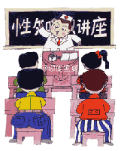
青春期性教育
性生理教育
性心理教育
性道德教育
性病知识的教育
教育的内容
要求：阶段性教育

Slide 38

青春期性道德
爱是人类最重要最崇高的情感，爱包含着尊重、平等、体谅、责任与奉献。
性是与生俱来的，性不等于爱，爱也不一定用性来表达。
性爱不是一触即发，不是片刻欢愉，而是恒久的关系。
把握性和懂得爱都是一个学习的过程，而不是人的天赋。性是应该伴随着爱而实现的，倘若随意发生性关系，一生都不能找到真正的爱情，而往往会带来悲剧性的后果。
处理好异性交往，尊重异性，尊重异性友谊，使这种友谊产生出为完成学业，实现理想、愿望的巨大鼓舞和力量，才是青少年对待早恋的真确态度。

Slide 39

青春期性道德
爱是人类最重要最崇高的情感，爱包含着尊重、平等、体谅、责任与奉献。
性是与生俱来的，性不等于爱，爱也不一定用性来表达。
性爱不是一触即发，不是片刻欢愉，而是恒久的关系。
把握性和懂得爱都是一个学习的过程，而不是人的天赋。性是应该伴随着爱而实现的，倘若随意发生性关系，一生都不能找到真正的爱情，而往往会带来悲剧性的后果。
处理好异性交往，尊重异性，尊重异性友谊，使这种友谊产生出为完成学业，实现理想、愿望的巨大鼓舞和力量，才是青少年对待早恋的真确态度。

Slide 40
性教育的4个主要目标:
1、提供有关人类性方面的正确信息
2、增强自尊
3、帮助青少年发展人际交往技能
4、帮助青少年练习对性关系负责任

Slide 41
性 教 育 对 青 春 期
少 年 性 行 为 的 影 响
性教育是否会鼓励尝试或促进性活动?
目前国外倾向于“性教育不鼓励青春期少年尝试性行为，不增加性活动的频率，不增加性伴侣的数量，可以推迟首次性活动的年龄，降低少女妊娠率以及STDS和HIV感染率”的观点。

Slide 42
医 疗 服 务 机 构 的 作 用
性教育和性信息必须与医疗服务机构结合。
必须为青春期少年提供计划生育服务。
青春期性教育和医疗服务机构有机结合可以明显降低少女妊娠率。

Slide 43
对 象 的 权 利
1、舒适权 2、保密权
3、知情权 4、获得权
5、选择权 6、安全权
7、隐私权 8、尊严权
9、续用权 10、表达权

Slide 44
“亲 青” 服 务 的 特 点
(youth-friendly service)
工作人员友好和中立
保护青少年的隐私
服务的连续性
提供咨询性服务
让青少年了解有关的服务项目
交通便利，服务时间便于他们就诊
费用低廉

Slide 45
谢谢

